Slide 1
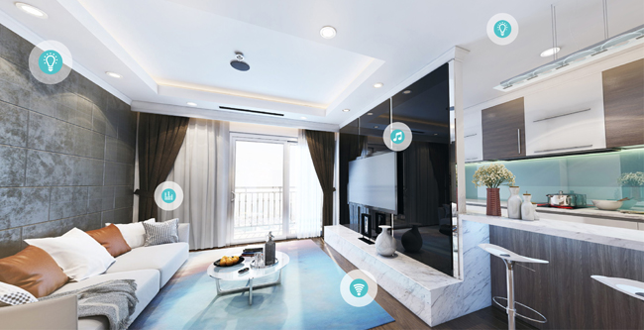
CÔNG NGHỆ 6

Slide 2
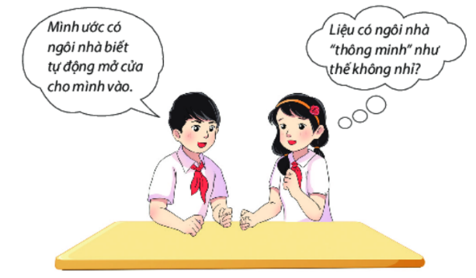

KHỞI ĐỘNG
Theo em, em nghĩ có ngôi nhà như bạn nam ước hay không?

Slide 3
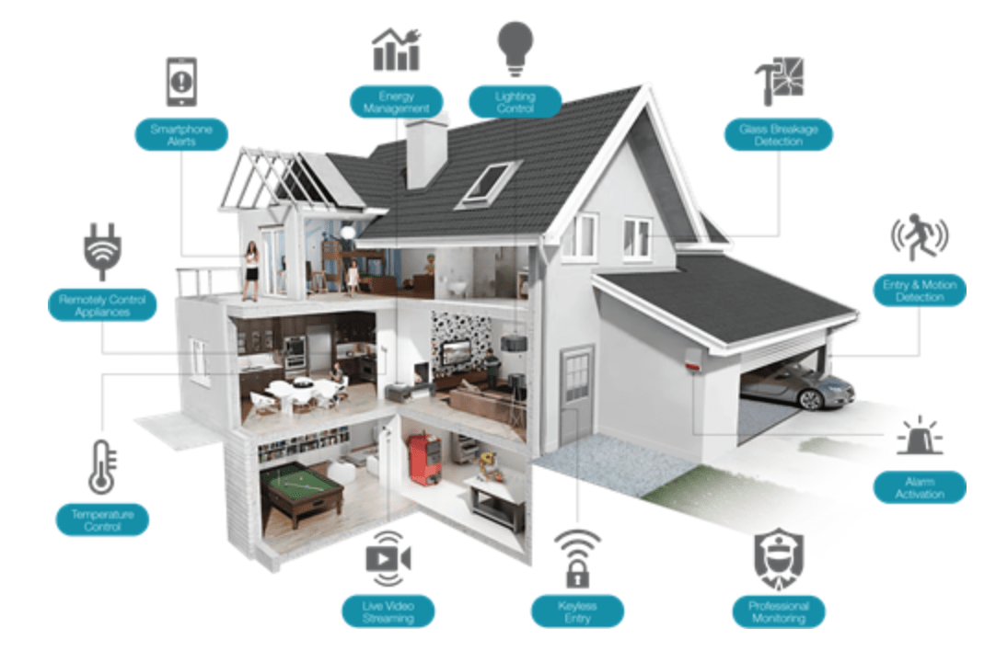
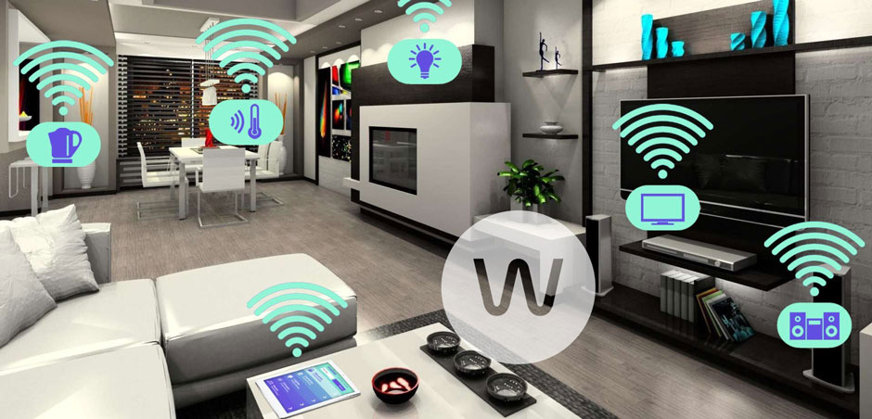
Theo em, công nghệ mang lại sự tiện nghi trong ngôi nhà như thế nào?

Slide 4
BÀI 3. NGÔI NHÀ THÔNG MINH
NỘI DUNG TÌM HIỂU
I. Khái niệm ngôi nhà thông minh
II. Đặc điểm của ngôi nhà thông minh

Slide 5
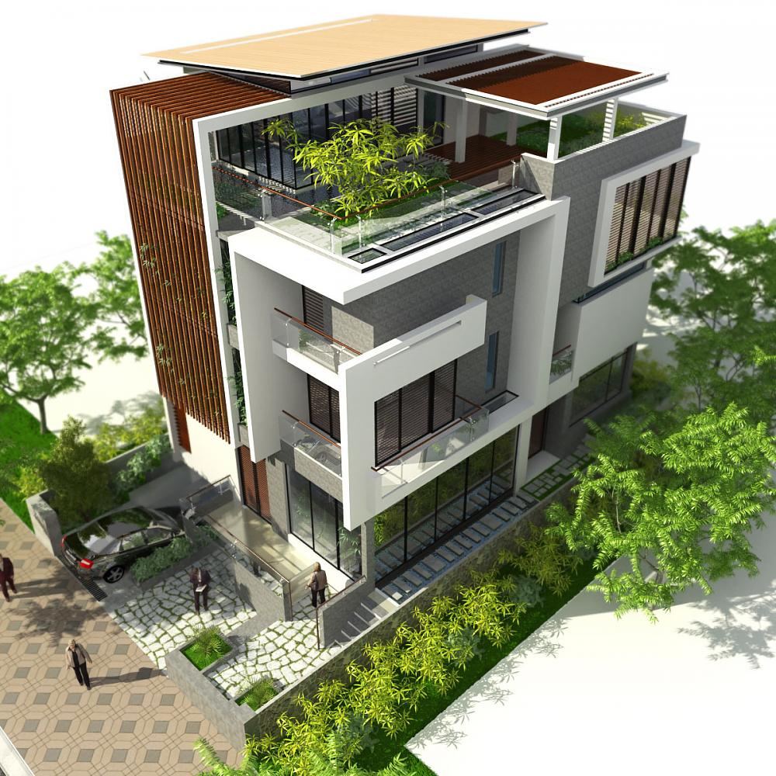
1. Khái niệm ngôi nhà thông minh

Slide 6
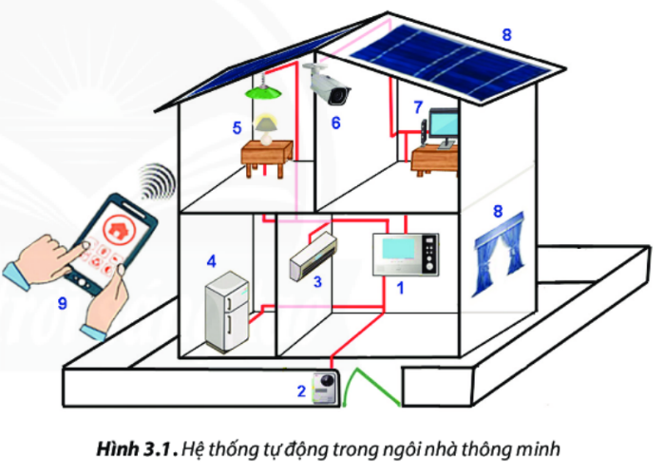
Em hãy quan sát Hình 3.1 và trả lời các câu hỏi dưới đây:
- Các thiết bị trong ngôi nhà thông minh có điểm gì khác với các thiết bị thông thường?
- Ngôi nhà thông minh có điểm gì khác với ngôi nhà thông thường?
Thiết bị trong ngôi nhà thông minh là những thiết bị điều khiến tự động hoặc bán tự động => Chủ nhà có thể điều khiển chúng theo ý muốn của mình.
Chủ nhà có thể điều khiển các thiết bị trong ngôi nhà bằng cảm ứng, lời nói hoặc vân tay mà không cần thao tác, làm quá nhiều công việc như ngôi nhà thông thường.

Slide 7
Khám phá ngôi nhà thông minh
Hệ thống kiểm soát
an ninh tự động
Thiết bị giải trí
tắt/mở tự động
Đèn chiếu sáng
tắt/mở tự động
Đồ dùng nhà bếp
tắt/mở tự động
Tận dụng năng lượng
mặt trời và gió
Điều khiển thiết bị
bằng điện thoại
Điều hoà
tắt/ mở tự động
Hệ thống điều khiển
các thiết bị trong nhà
Chuông báo và thiết
bị nhận diện khuôn mặt

Slide 8
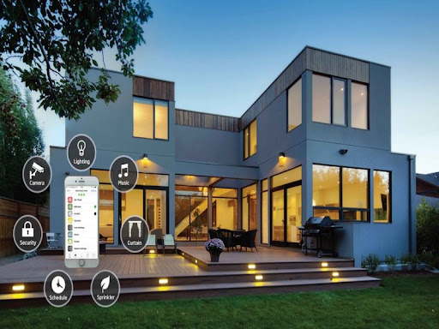
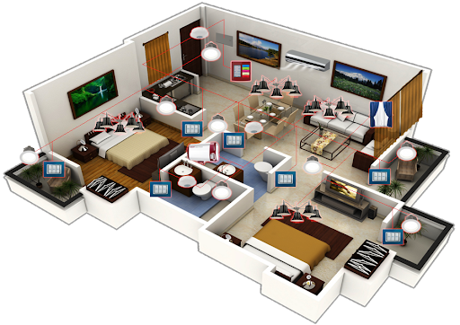
Kết luận:
Ngôi nhà thông minh là ngôi nhà được trang bị hệ thống điều khiển tự động hoặc bán tự động cho các thiệt bị trong nhà tự động hoạt động theo ý muốn của người sử dụng.

Slide 9
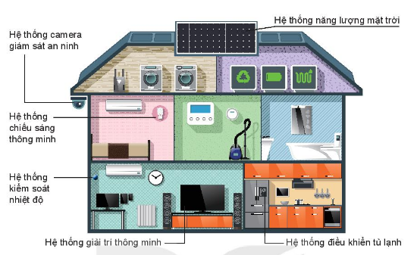
Thảo luận cặp đôi:
* Biện pháp an ninh: Lắp đặt hệ thống camera giám sát.
* Biện pháp tiết kiệm năng lượng: Lắp hệ thống năng lượng mặt trời, hệ thống chiếu sáng thông minh, hệ thống giải trí, kiểm soát nhiệt độ, điều khiển tủ lạnh thông minh.
Quan sát hình 3.1 và cho biết: Biện pháp an ninh và tiết kiệm năng lượng trong ngôi nhà thông minh được thực hiện như thế nào?

Slide 11
MỞ RỘNG
Nguyên tắc hoạt động của các hệ thống trong ngôi nhà thông minh:
Nhận lệnh
Xử lí
Chấp hành
Lệnh điều khiển (tin nhắn, giọng nói, điều khiển từ xa…) được thu nhận và truyền tới
bộ xử lí. Sau khi xử lí, thông tin sẽ được truyền tới các bộ phận chấp hành để điều
khiển các thiết bị trong nhà.

Slide 12
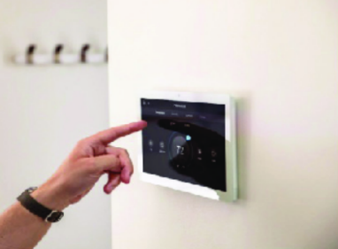
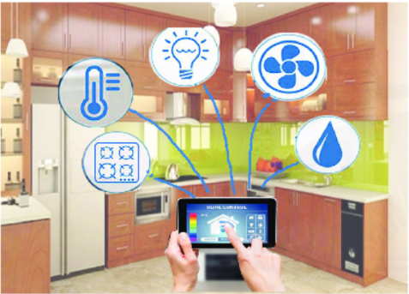
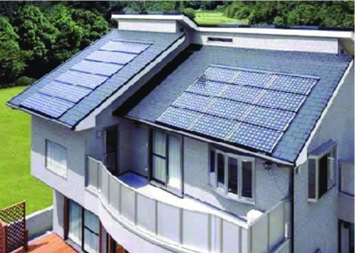
2. Đặc điểm của ngôi nhà thông minh
Quan sát H3.2 SG và trả lới câu hỏi:
Hệ thống điều khiển và các đồ dùng điện tự động trong ngôi nhà thông minh giúp ích gì cho con người?
Hệ thống điều khiển và các đồ dùng điện tự động trong ngôi nhà thông minh giúp chủ nhà tiết kiệm năng lượng, hạn chế các trường hợp rủi ro: cháy, nổ, chập điện…

Slide 13
2. Đặc điểm của ngôi nhà thông minh
Quan sát H3.2 SG và trả lới câu hỏi:
2. Việc giám sát hoạt động của các đồ dùng điện trong nhà bằng điện thoại thông minh có thể giúp ích cho con người trong những trường hợp nào?
Việc giám sát hoạt động của các đồ dùng điện trong nhà bằng điện thoại thông minh có thể giúp ích cho con người trong những trường hợp bị hỏng, cháy, nổ...

Slide 14
2. Đặc điểm của ngôi nhà thông minh
Quan sát H3.2 SG và trả lới câu hỏi:
3. Việc sử dụng hệ thống đón gió và ánh sáng mặt trời khiến ngôi nhà thông minh có điểm gì so với ngôi nhà thông thường?
Việc sử dụng pin năng lượng mặt trời giúp: Tiết kiệm năng lượng, tận dụng tối đa năng lượng từ gió tự nhiên và ánh sáng mặt trời.

Slide 15
2. Đặc điểm của ngôi nhà thông minh
Tiện ích
An ninh, an toàn
Tiết kiệm năng lượng
Theo em, ngôi nhà thông minh có những đặc điểm nào?

Slide 16
Thảo luận
Nhóm 1
Nhóm 2
Nhóm 3
Tìm hiểu đặc điểm tiện ích
Tìm hiểu đặc điểm an ninh, an toàn
Tìm hiểu đặc điểm tiết kiệm năng lượng

Slide 17
2. Đặc điểm của ngôi nhà thông minh
a. Tính tiện ích
Có hệ thống điều khiển các đồ dùng
điện của ngôi nhà tự động hoạt động
theo chương trình cài đặt sẵn.
Các thiết bị được điều khiển từ xa
thông qua các thiết bị được cài đặt: điện
thoại, máy tính bảng…

Slide 18
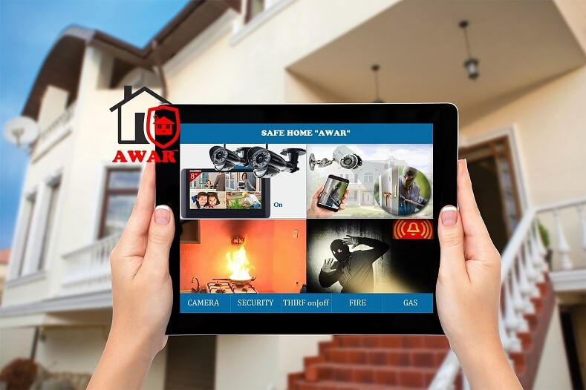
2. Đặc điểm của ngôi nhà thông minh
b. Tính an ninh, an toàn
Có thể giám sát ngôi nhà và điều
khiến các đồ dùng điện trong nhà
từ xa bằng điện thoại, ipad...
Giúp chủ nhà cảnh báo:
+ Có người đột nhập
+ Nguy cơ cháy nổ
+ Quên đóng cửa…

Slide 19
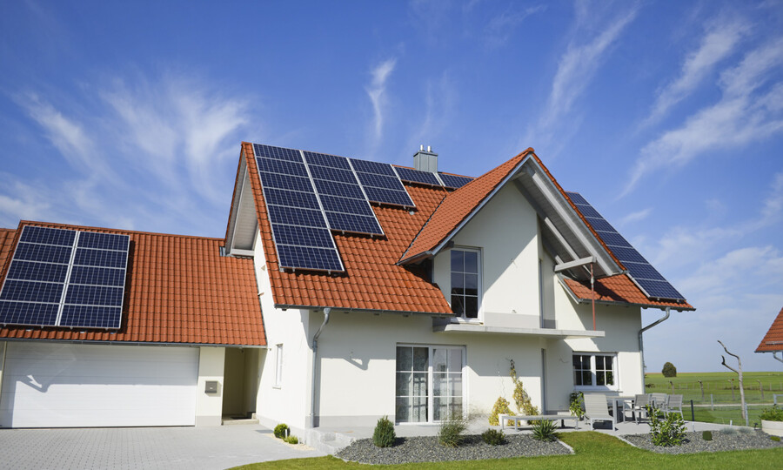
2. Đặc điểm của ngôi nhà thông minh
c. Tiết kiệm năng lượng
Sử dụng thiết bị điều khiển, giám sát hợp lí sẽ giúp ngôi nhà tiết kiệm năng lượng.
Việc tận dụng ánh sáng mặt trời gió vừa tiết kiệm năng lượng vừa bảo vệ môi trường.

Slide 20
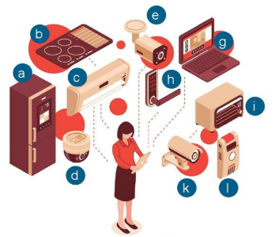
BÀI TẬP LUYỆN TẬP
Nêu tên các thiết bị được điều khiển từ xa trong hình sau:
a. tủ lạnh b. bếp từ c. điều hòa d. Nồi cơm e. loa đài
h. Khóa cửa g. máy tính k. camera i. lò vi sóng l. máy gọi đồ.

Slide 21
Hãy đọc phần luyện tập trong SGK trang 18 và hoàn thành bảng sau:
Mô tả | Đặc điểm của ngôi nhà thông minh
Người đi tới đâu đèn tự động bật chiếu sáng
Tin nhắn được gửi đến điện thoại của chủ nhà khi phát hiện ra sự xâm nhập trái phép.
Có tấm pin mặt trời ở mái nhà
Điều hòa tự động điều chỉnh nhiệt độ phòng phù hợp với điều kiện tự nhiên xung quanh
Chạm nút “đi ngủ” trên màn hình điện thoại thì điện được tắt, rèm được kéo vào, cửa được đóng
Còi báo cháy kêu khi phát hiện nồng độ khói trong nhà vượt ngưỡng an toàn.
Tính tiện ích
Tính an toàn
Tính tiết kiệm
Tính tiện ích
Tính tiện ích
Tính an toàn

Slide 22
Nếu được lắp đặt các hệ thống thông minh trong ngôi nhà của mình thì em sẽ lắp đặt những hệ thống gì? Giải thích về sự lựa chọn của em.

Slide 23
HƯỚNG DẪN VỀ NHÀ
Ôn tập kiến thức đã học
Hoàn thành bài tập
Xem trước nội dung bài dự án

Slide 24




Xin chào và hẹn gặp lại!

